Slide 1
第五章 FusionCompute架构原理

Slide 2
学完本课程后，您将能够:
了解FusionCompute在FusionSphere中的功能地位
熟悉FusionCompute的组织架构
熟悉FusionCompute的主要功能特性

Slide 3
FusionCompute在FusionSphere中的作用
FusionCompute客户价值
FusionCompute系统架构
FusionCompute功能特性
FusionCompute规格指标
FusionCompute操作配置

Slide 4


FusionCompute在FusionSphere中的作用
FusionCompute是FusionSphere的虚拟化部件，主要提供资源虚拟化和虚拟化资源池管理功能。
FusionCube
FusionAccess
Customer Apps
FusionSphere
FusionManager
UltraVR
Hyper-DP
FusionCompute
FusionStorage
X86 Servers
SAN/NAS/DAS etc
Firewall
Network
Notes:
资源虚拟化，是把CPU/内存/网络/存储等物理资源虚拟成虚拟资源的过程和技术，比如一颗2.4GHz CPU，分成1.2GHz/0.8GHz/0.4GHz 3个vCPU供三个虚拟机使用，就是CPU虚拟化。而虚拟化出来的资源的统一管理调度叫虚拟化资源池管理，比如上述3个vCPU目前都被分给了哪3个虚拟机使用，使用情况如何等。
FusionManager 是华为云管理软件，包括服务目录，资源自动化发放以及集中监控运维，能够实现对IT业务的编排和发放以及自动部署。
FusionCompute 实现对x86服务器、存储和网络的虚拟化，形成IT弹性资源池。
FusionManager和FusionCompute之间的关系：
FusionCompute是个虚拟化系统，自身提供了虚拟资源池的管理功能。而FusionManager是一个大的云计算资源管理平台，可以统一管理数据中心里的硬件资源和虚拟资源。
FusionStorage在分布式存储软件系统的统一调度管理下，将多个（至少3个）服务器的硬盘组成统一的存储资源池。跟FusionCompute的存储虚拟化相比场景及原理不同：
FusionCompute的存储虚拟化：支持SAN设备、本地存储、以及FusionStorage提供的虚拟存储空间统一管理，向客户虚拟机提供文件存储能力。
FusionStorage：支持x86服务器的本地硬盘，将其组织成一个大规模分布式存储资源池，向上展现类似一个SAN存储。

Slide 5
FusionCompute在FusionSphere中的作用
FusionCompute是FusionSphere的虚拟化部件，主要提供资源虚拟化和虚拟化资源池管理功能。
FusionCube
FusionAccess
Customer Apps
FusionSphere
FusionManager
UltraVR
Hyper-DP
FusionCompute
FusionStorage
X86 Servers
SAN/NAS/DAS etc
Firewall
Network
Notes:
UltraVR 容灾管理软件，提供基于存储LUN复制和基于主机复制的数据容灾方案。
Hyper-DP 备份管理软件。
FusionCube 华为自研融合一体机，在虚拟化层次上把所有设备融合在一起。
FusionAccess 是桌面虚拟化解决方案，以服务器虚拟化为基础，允许多个桌面以虚拟机的形式独立运行，共享底层物理硬件资源。

Slide 6
FusionCompute在FusionSphere中的作用
FusionCompute带给客户的价值
FusionCompute系统架构
FusionCompute功能特性
FusionCompute规格指标
FusionCompute操作配置

Slide 7


价值1：虚拟化技术解决资源利用率低问题
资源共享
虚拟化后
3%
虚拟化前
由于一般按最大值配置资源，服务器利用率通常仅5%~10%
虚拟化后
虚拟服务器的整合比常为1:5~1:10
服务器利用率提升到60％以上
虚拟化前
3%
10%
5%
60%
5%
…
VM 1
VM n
10%
…
Server 1
Server 2
Server n
Server
VM 2
分时共享
虚拟化前
虚拟化后
60%
10%
峰值时间
谷底时间
60%
10%
10%
60%
70%
70%
VM 1
VM 1
代码编译
24时
8时
10%
60%
Server1
Server2
Server1
Server2
Server
VM 2
Server
VM 2
OA办公
8时
24时
白天
晚上
白天
晚上
Notes:
整合比： 物理服务器数量和在其上虚拟出的虚拟机数量的比值，即单台物理服务器可虚拟出的虚拟主机。如： 6台刀片服务器上创建70个虚拟服务器，则整合比为11:1（ 70除以6后取整）

Slide 8


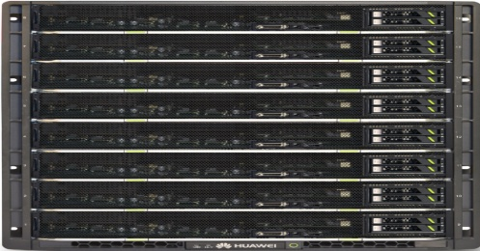
价值2：虚拟化技术提高可用性
1
2
3
4
5
1
2
3
4
5
X
计划检修
工作域（CPU：25％）
工作域（CPU：25％）
VM HA
VM 迁移
1
2
3
4
5
1
2
3
4
5
X
X
工作域（CPU：30％）
维修
工作域（CPU：30％）
检修
节点故障时，在其他节点拉起虚拟机并启动
节点计划内检修时，将VM 迁移到其他节点，
不影响虚拟机业务
App
App
App
数据实时同步
FusionCompute
FusionCompute
X
FT(业务无中断)
服务器A
服务器A’
Notes:
HA： High Availability，高可用性。一种虚拟机的特性，为所有在虚拟机上运行的业务提供易于使用、经济高效的能力。当物理机或虚拟机发生故障时，HA将停机时间和服务中断时间减至最低。通过尽量缩短因日常维护操作（计划）和突发的系统崩溃（非计划）所导致的停机时间，以提高系统和应用的可用性。
FT： Fault Tolerance，容错性。是指可以保证在一个功能模块的一个或多个部件失效的情况下，该功能模块可以继续以规定的性能指标运作，适用于高可用性需求的系统。

Slide 9
FusionCompute在FusionSphere中的作用
FusionCompute客户价值
FusionCompute系统架构
FusionCompute功能特性
FusionCompute规格指标
FusionCompute操作配置

Slide 10
FusionCompute系统架构
VRM ：虚拟资源管理，FusionCompute的管理中枢，负责资源的分配、调度，并提供统一的操作维护、资源监控、资源管理功能。
VNA ：虚拟节点代理，部署在CNA上，实施计算、存储、网络的虚拟化。
VRM High Level Architecture
Presentation Service - WebUI
BusinessProcess 业务流程管理模块
RestAPI接口
BusinessService - 计算、存储、网络、日志、性能等管理服务
DataService - 数据访问服务层
Connectivity Service - CNA与数据库对接模块服务层
CNA
Database
VNA
计算虚拟化组件
网络虚拟化组件
存储虚拟化组件
Notes:
VRM Virtual Resource Management 虚拟资源管理
VNA Virtual Node Agent 虚拟节点代理
CNA Compute Node Agent 计算节点代理
Presentation Service 提供对外展现和管理操作接口，如WebUI。
Business Process 基于BusinessService，提供复杂资源管理和基于策略的分布式资源管理服务。
RESTAPI接口 面向WebUI开放资源管理接口。
Business Service 提供基本的资源管理服务，包括计算、存储、网络、节点、性能、故障、补丁、日志等功能。
Data Service 提供数据访问服务。
Connectivity Service 提供上层管理服务与下层CNA和数据库的对接服务。
Database（数据库）用的是华为自研的高斯数据库，用于存放各类管理数据，包括主机/虚机节点信息、状态信息等。

Slide 11






灵活的管理架构，规模大小自如
FusionCompute
Web Client
FusionCompute
Web Client
集群管理VRM（主备）
VM
VM
VM
VM
VM
VM
VM
VM
VM
VM
集群管理VRM（主备）
集群管理VRM（主备）
CNA
CNA
CNA
CNA
CNA
VM
VM
VM
VM
VM
VM
VM
VM
VM
VM
VM
VM
VM
VM
VM
VM
VM
VM
VM
VM
SAN
本地存储
CNA
CNA
CNA
CNA
CNA
CNA
CNA
CNA
CNA
CNA
SAN
本地存储
本地存储
SAN
逻辑集群1
逻辑集群2
逻辑集群10
逻辑集群11
逻辑集群20
逻辑集群21
技术特点与价值
每个逻辑集群支持128物理机， 3,000台虚拟机
高可用性设计： VRM（虚拟化部署或者物理部署）主备部署，保证系统可用性
超大容量设计： 通过最多16个VRM级连，最大可支持4,096物理机， 80,000虚拟机部署
Notes:
VRM (Virtual Resource Management) 虚拟资源管理，FC的管理中枢，负责资源的分配、调度，并提供统一的操作维护、资源监控、资源管理功能。
CNA (Computing Node Agent) 计算节点代理，虚拟化能力的实施者。
每个逻辑集群支持128物理机，适用于高性能、大规模业务群部署，降低冗余物理机比例
每逻辑集群支持3,000台虚拟机 ，适合桌面云等规模大、性能要求不高业务部署
高可用性设计，VRM（虚拟化部署或者物理部署）主备部署，保证系统可用性
超大容量设计，通过最多16个VRM级连，最大可支持4,096物理机，80,000虚拟机部署
小规模数据中心可以使用一对VRM管理，精简至极。多规模的数据中心可以通过多对VRM级连，实现无级扩容，最大可管理4,096物理节点、80,000虚拟机规模。
当存在多个VRM时，需要使用级连机制。其中一对VRM作为主域控制器，所有VRM Web Client都连接到作为主域控制器的VRM上。其它VRM与主VRM建立级连关系。这样，Client就可以通过主VRM访问到其它VRM。

Slide 12
灵活的管理架构，规模大小自如
FusionCompute
Web Client
FusionCompute
Web Client
集群管理VRM（主备）
VM
VM
VM
VM
VM
VM
VM
VM
VM
VM
集群管理VRM（主备）
集群管理VRM（主备）
CNA
CNA
CNA
CNA
CNA
VM
VM
VM
VM
VM
VM
VM
VM
VM
VM
VM
VM
VM
VM
VM
VM
VM
VM
VM
VM
SAN
本地存储
CNA
CNA
CNA
CNA
CNA
CNA
CNA
CNA
CNA
CNA
SAN
本地存储
本地存储
SAN
逻辑集群1
逻辑集群2
逻辑集群10
逻辑集群11
逻辑集群20
逻辑集群21
技术特点与价值
每个逻辑集群支持128物理机（业界最佳）， 3,000台虚拟机
高可用性设计： VRM（虚拟化部署或者物理部署）主备部署，保证系统可用性
超大容量设计： 通过最多16个VRM级连，最大可支持4,096物理机， 80,000虚拟机部署
Notes:
逻辑集群，降低资源管理粒度提高管理灵活性。比如，企业业务系统分集群部署，骨干系统所在集群资源配置高、非骨干系统配置低，同时针对不同集群可以设置不同管理策略，如DRS、DPM阈值等。
管理节点主备双机部署说明：
当主节点被检测故障时，系统主备倒换，备节点升主，配置浮动IP地址并将MAC地址刷新到网关，所有原主节点检测的进程在备节点启动，对外提供服务。
主备管理节点采用管理平面的心跳检测，备用节点实时检测主用节点的健康状态，一旦发现主用管理节点故障，备用管理节点将立刻接管主用节点的任务，保证整个系统不间断运行。
系统采用支持双机运行数据库，正常运行时，主数据库提供读写操作，当主数据库有变更时，实时的将变更同步到备数据库。系统主备倒换时，数据库平滑切换，确保数据不丢失。

Slide 13
FusionCompute在FusionSphere中的作用
FusionCompute客户价值
FusionCompute系统架构
FusionCompute功能特性
FusionCompute规格指标
FusionCompute操作配置

Slide 14
主要功能特性
高可用
高效率
兼容互通
兼容行业特殊操作系统
高性能
基于NUMA架构的亲和性调度
虚拟机远程挂载光驱
GPU硬件虚拟化
存储自动精简配置，减少存储投资
链接克隆技术，节省存储空间
虚拟机热迁移技术（VM Motion）
虚拟机HA机制
高可用性FT技术
灵活调整虚拟机配置
自动负载均衡（DRS）
自动绿色节能（DPM）
QoS精细化资源管控，保障 VIP业务可用
VIMS虚拟集群存储文件系统
存储热迁移，避免存储系统维护业务停机
存储资源裸设备映射（RDM）
内存复用技术，提高50%虚拟机密度
Notes:
DRS：Dynamic Resource Schedule 动态资源调度
DPM：Dynamic Power Management 动态能源管理
RDM： Raw Device Mapping 裸设备映射
VIMS：Virtual Image Management System 虚拟镜像管理系统

Slide 15

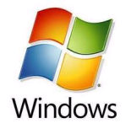


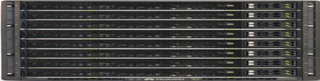
兼容行业特殊操作系统
FusionCompute
控制域
客户VM
客户VM
客户VM
客户VM
客户VM
客户VM
定制化…
PV后端驱动
PV
前端驱动
PV
前端驱动
PV
前端驱动
PV
前端驱动
PV
前端驱动
PV
前端驱动
FusionCompute
兼容一个新的操作系统，需要厂商提供配套的PV驱动程序，华为具备PV驱动开发能力
兼容主流的Windows、Linux操作系统
Notes:
特定的操作系统版本可能需要定制驱动
FusionCompute的虚拟化技术基于开源xen，作了加固和功能增强。
Xen架构简介及其何谓PV驱动
针对x86的虚拟化大致分为2派：以VMWare为代表的Full virtualization派和以Xen为代表的Para virtualization（半虚拟化）派。两者的区别是对一些特殊指令的处理上，前者是动态方法，即：运行时监测，捕捉后在VMM (Virtual Machine Monitor)中模拟；而Para派则主动进攻，在VMM上将所有用到的非特权敏感指令全部替换以此提升性能，该替换通过PV驱动及其相互通信实现。VMM 提供一个简化的驱动程序（后端, Back-End），Guest OS中的驱动程序为前端 (Front-End, FE)，前端驱动将来自其他模块的请求通过与Guest OS间的特殊通信机制直接发送给Guest OS的后端驱动，后端驱动在处理完请求后再发回通知给前端。因此，不同类型的客户VM操作系统，在指令处理上会有差异，需要针对该差异开发相应PV驱动。
PV驱动：用来提升虚拟机到网卡、磁盘的读写，直接通过驱动来驱动硬件

Slide 16

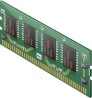





灵活的虚拟机配置调整
技术特点
支持vRAM / vCPU / vNIC 在线/离线添加、离线删除
注：vCPU、vRAM在线添加功能不是所有OS都支持。对于不支持热添加的OS，FusionCompute支持重启虚拟机生效。
虚拟机
虚拟资源池
APP
应用价值
根据虚拟机的需求，灵活调整其配置
纵向扩展（Scale-Up）有效保证单个虚拟机QoS
横向扩展（Scale-Out）有效保证集群QoS
FusionCompute
根据业务需要，灵活调整虚拟机的CPU、内存、网卡数量配置
Notes:
QoS Quality of Service 用来衡量一个传输系统的传输质量和服务有效性，评估服务商满足客户需求的能力
虚拟机CPU，内存的热增加功能，需要操作系统支撑，支持的操作系统包括：Windows 2008 Server，SUSE Linux等。但是，所有操作系统都不支持CPU、内存热删除。因此，FusionCompute也不提供CPU、内存热删除功能。
基于虚拟化存储，可以提供在线扩容/磁盘剔除等功能。但是在整个虚拟化方案中，vDisk更多属于存储虚拟化功能，所以此处略去。
纵向扩展（Scale-Up）： 提高单个虚拟机的资源配置以提高更好的性能及QoS；
横向扩展（Scale-Out）：增加节点数量（而不是配置规格）来提高整个集群的性能及QoS。

Slide 17
内存复用技术，提高50%虚拟机密度
内存共享，写时复制
内存置换
内存气泡
VM1
VM2
VM3
VM
VM
VM1
VM2
空闲
空闲
内存气泡
已使用
物理内存
Disk
已使用
内存共享：虚拟机之间共享同一物理内存空间
写时复制：当虚拟机需要对内存进行写操作时，开辟另一内存空间，并修改映射
内存置换：虚拟机长时间未访问的内存内容被置换到存储中，当虚拟机再次访问该内存内容时再置换回来
内存气泡：从较为空闲的虚拟机内存释放给内存使用率较高的虚拟机，从而提升内存利用率
技术特点与价值
内存复用比提升至150%，业界领先
同等内存资源条件下，虚拟机密度可提升50%，从而降低硬件(内存)采购成本
Notes:
内存复用技术是否开启，可配置。一旦开启，则三种皆开启。
内存共享，写时复制：指多个VM是相同的OS。
内存共享：虚拟机之间共享同一物理内存空间，此时虚拟机仅对内存做只读操作
写时复制：当虚拟机需要对内存进行写操作时，开辟另一内存空间，并修改映射
内存交换：虚拟机长时间未访问的内存内容被置换到存储中，并建立映射，当虚拟机再次访问该内存内容时再置换回来；交换到虚拟机的存储，主要是将最近未使用的进行交换,支持大内存页
内存气泡： Hypervisor通过内存气泡将较为空闲的虚拟机内存释放给内存使用率较高的虚拟机，从而提升内存利用率；支持不同虚拟机之间的内存页面借用。
Balloon Driver从源虚拟机申请可用内存页面，通过Grant Table授权给目标虚拟机，并更新虚拟机物理地址和机器地址映射关系表

Slide 18



虚拟机热迁移技术(VM Motion)
App
App
技术特点
基于内存压缩传输技术，虚拟机热迁移效率大幅提升
支持源主机和目的主机是异构CPU场景下的虚拟机热迁移
适用场景
可容忍短时间中断，但必须要快速恢复业务。比如轻量级数据库业务，桌面云业务
App
FusionCompute
FusionCompute
服务器A
服务器B
虚拟机热迁移过程中，短时间中断虚拟机业务，用户无感知
Notes:
异构CPU是指同厂家不同代的CPU，同代内的不同型号不算异构CPU，如E5 2620和E5 2680是同构CPU。
内存压缩传输技术是指将内存数据按照一定的算法压缩后再进行传输，减少网络带宽占用提高传输效率。目前FusionCompute使用了零页内存压缩技术—即内容全零的页面只保留一份（相当于“去重”），特定场景下迁移效率可达到提升1倍。

Slide 19
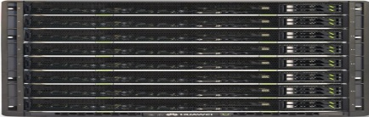


虚拟机HA机制
技术特点
支持主机、虚拟平台、虚拟机内部多种故障场景的检测和虚拟机恢复
支持集中控制HA和集群自治HA两种机制，可自选
可设置HA心跳消息的网络平面，降低网络压力
多种故障判断机制，避免漏判、误判故障
APP
APP
APP
APP
APP
APP
OS
OS
OS
OS
OS
OS
X
物理服务器A
物理服务器B
用户价值
APP
APP
APP
N小时
OS
OS
OS
3分钟恢复虚拟机
物理主机
虚拟机
物理服务器C
HA资源（可预留）
大幅提升故障恢复速度，降低业务中断时间、保障业务连续性、实现一定的系统自维护
Notes:
3.1版本支持由VRM控制和判断的集中控制式HA机制，集群内所有节点都和VRM通过管理面交互心跳信息，由VRM判断节点状态、虚拟机状态，并启动HA机制；5.0版本新增了集群自治HA机制，即不依赖VRM实现虚拟机HA功能，而是在集群创建时自动推选出Master节点，由Master节点根据集群内各Slave节点和Master节点之间的管理心跳和存储心跳来判断是否需要启动虚拟机HA机制(管理心跳是心跳包，存储心跳通过在文件中写数据来实现)，根据需要由Master节点启动HA机制；自治场景下，HA启动的前提是管理心跳和存储心跳都失效。用户可以设置管理心跳走管理平面还是非管理平面，可以根据各网络平面的负荷来确定。
约束1：集群自治HA机制需要集群的所有主机仅在使用共享的虚拟化文件系统（VIMS）；
约束2：考虑到可靠性问题，选择集群自治HA机制时，集群规模目前只支持32个主机。
虚拟机HA实现原理：VRM或者集群的Master节点检测到某计算节点故障或者虚拟机故障，或者设定的预留资源得不到保障时，主动根据自身记录的虚拟机信息，在正常的节点上重新启动故障虚拟机。同时，存储层面的锁机制防止在多个节点上启动虚拟机（即所谓脑裂）。

Slide 20





高可用性FT技术
技术特点
秒级切换时间，IT业务无感知
支持2vCPU虚拟机
性能损耗控制范围：5~30%
适用场景
高可用性要求系统，比如：交易系统、ERP系统
交易业务
交易业务
结算业务
交易业务
结算业务
结算业务
App
App
App
数据实时同步
FusionCompute
FusionCompute
X
FT(业务无中断)
服务器A
服务器A’
Notes:
FT与HA的区别
FT 通过类似主备的冗余配置，数据在主备间实时同步。当主虚机出现故障时，秒级可切换到备虚机上。使用于高可用性系统。
HA 动态调度的策略，当检测到某主机发生故障或负荷过高时，将虚拟机迁移到目的主机，保障业务连续性。
因此，FT的恢复时间更短、但成本较高，适用于高可用性要求的关键系统；HA机制恢复时间较长，但更为灵活、相对成本更低，适用于可以容忍短时中断的系统。

Slide 21



自动负载均衡(DRS)
App
App
App
App
App
App
App
App
FusionCompute
FusionCompute
FusionCompute
FusionCompute
技术特点
根据调度策略自动实现集群内虚拟机负载相对均衡
兼顾虚拟机负载变化趋势，避免震荡迁移
独有的调度基线设置功能，避免无用迁移
可针对特殊要求的虚拟机设置例外不调度或手动调度
支持管理员即时手动调度和按策略周期性自动调度
可按每天、每周、每月选择时间段精确设置调度策略
应用场景 & 客户价值
适用于虚拟机的业务负载具有较明显的持续性波峰和波谷变化，用户需要获取更好性能体验的场景
通过动态调度虚拟机，使各主机的资源利用率更加均衡，各主机的计算能力发挥更加充分，各虚拟机上的业务系统运行的效率更高
Notes:
DRS Dynamic Resource Scheduler 动态资源调度,实现资源的按需取用和负载均衡，消峰填谷
基于策略的智能化、自动化资源调度
支持策略的配置：手动、自动；迁移域值支持5档：保守、较保守、中等、较激进、激进
负载均衡策略的对象是：逻辑集群。
集群内所有虚拟机的性能负载低于调度基线时不启动调度，即使负载方差超过用户选择的阈值，因为调度基线是用户设置的认为虚拟机能稳定运行的性能负载上线，在此基线下运行时虚拟机性能稳定，而DRS调度的目的是为了虚拟机运行平稳，所以在调度基线以下调度是没有必要的。

Slide 22
自动绿色节能（DPM）
App
App
App
App
App
App
FusionCompute
FusionCompute
FusionCompute
FusionCompute
技术特点
系统根据用户设定的DPM策略，将低负载主机上的虚拟机迁移走并对该主机下电、对于负载超过设置阈值的主机，系统智能选择一定数量的主机对其上电，以实现集群内主机整体的负载分担
可智能选择对1台还是多台主机同时进行上、下电
DPM和DRS同时考虑，避免两种功能相互影响
可按每天、每周、每月的时间段精确设置调度策略
应用场景 & 客户价值
适用于虚拟机的业务负载具有较明显的持续性波峰和波谷变化，用户需要节省能耗的场景
在保证业务系统正常运行的前提下，在业务负荷波谷阶段将虚拟机迁移整合到部分主机上，将空闲出来的主机智能下电，节省了系统能耗；在业务负载波峰阶段对下电的主机进行上电，以保证虚拟机的运行效率和业务体验
Notes:
DRS Dynamic Resource Scheduler 动态资源调度
DPM Dynamic Power Management 动态能源管理
DRS策略是DPM策略执行的前提和依赖，即集群必须先设置好DRS策略，才能设置DPM策略，这两个策略是一体考虑的，DPM策略执行时依赖DRS进行虚拟机迁移。
DPM对主机上、下电所参照的主机负载的域值有5档：保守、较保守、中等、较激进、激进，
保守 : 默认不对主机进行下电操作，仅在主机资源平均利用率高于重载阈值时，对集群内的其他未上电主机进行上电操作;
中等 : 如果主机资源平均利用率高于重载阈值时，对集群内的其他未上电主机进行上电操作；如果主机资源平均利用率低于轻载阈值时，对主机进行下电操作；
激进 : 默认不对主机进行上电操作，仅在主机资源平均利用率低于轻载阈值时，对主机进行下电操作;
从“保守”到“激进”，不同阈值表示不同激进程度的“节能”策略，可根据具体场景进行阈值自定义设置。

Slide 23

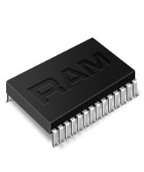
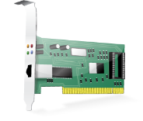


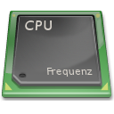
QoS精细化资源管控，保障VIP业务可用
BT下载
Web
Oracle
普通用户
白银VIP
黄金VIP
FusionCompute
FusionCompute
按业务优先级进行QoS控制
以企业/运营商内部应用的重要程度设置资源优先级
按用户优先级进行QoS控制
以客户的重要程度设置资源优先级
支持CPU、内存、网络、存储多维度QoS 控制，满足灵活QoS控制需求
Notes:
QoS Quality of Service 服务质量 用来衡量一个传输系统的传输质量和服务有效性，评估服务商满足客户需求的能力。
虚拟机的CPU QoS机制与在线增加CPU功能是两个概念。CPU QoS机制是优先级机制，由于物理CPU是多个VM共享的，当虚拟机业务繁忙时，就会存在物理CPU资源不足问题。优先级高的VM可以优先获得物理CPU资源。CPU QOS机制并不会临时增加虚拟机的CPU。
内存和网络的QOS机制类似。

Slide 24
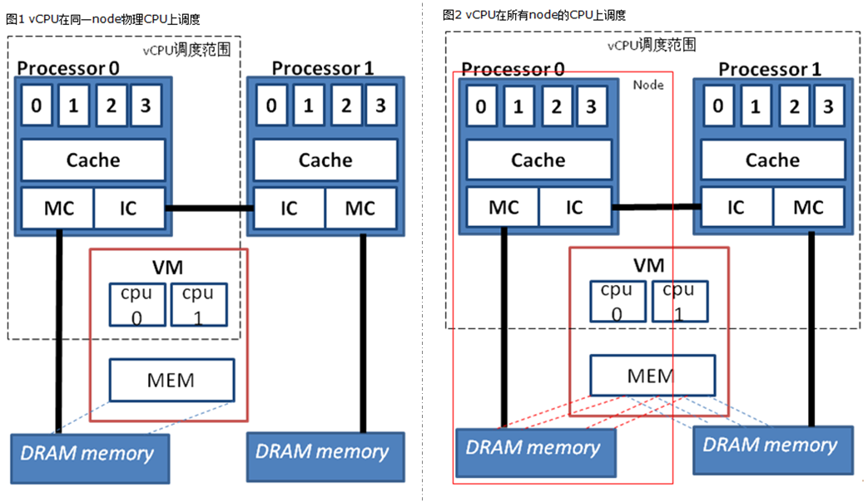
基于NUMA架构的亲和性调度
技术特点
应用可感知VM的NUMA架构：Guest OS按逻辑Node分配应用资源，提高应用运行效率
支持Guest NUMA：确保VM的NUMA架构透传到Hypervisor
支持Host NUMA：Hypervisor层将VM的NUMA架构映射到主机的物理Node上，确保物理Node资源均衡
跨Node资源均衡调度：物理Node资源不均衡时Host NUMA临时将vCPU调度到其它Node运行
适用场景
针对大规格、高性能虚拟机场景，适用Oracle、 SQL Server等关键应用
能感知NUMA架构的其它应用的性能提升
特性价值
针对Oracle等关键应用，可使应用性能提升 20%！
Notes:
NUMA non-uniform memory access architecture 非一致性内存访问。
一台物理的计算机上有多个处理器，这些处理器用同一条前端总线连接，且这些处理器及其附带的多条内存就共同构成了一个NUMA系统；一个处理器与与其互联的内存就构成了一个node。
RAM Random Access Memory 随机访问存储器
GuestNUMA原理说明：
为提升CPU访问内存效率，物理服务器上引入了NUMA概念，根据访问效率将CPU和内存分成若干个Node，CPU访问同一Node内的内存性能较好。目前OS和应用都会有针对NUMA的优化，Guest NUMA就是通过向虚拟机呈现NUMA结构，保证NUMNA结构的透传,使Guest OS及其内部应用识别NUMA结构，以达到提升应用性能的目的。
Host NUMA原理说明：
主要提供CPU负载均衡机制，解决CPU资源分配不平衡引起的VM性能瓶颈问题，当启动VM时，Host NUMA根据当时主机内存和CPU负载，选择一个负载较轻的node放置该VM，使VM的CPU和内存资源分配在同一个node上。另，考虑到VM的CPU负载是动态变化，在初始放置的node上，node的CPU资源负载也会随之变化，这会导致某个node的CPU资源不足，而另一个node的CPU资源充足情况下，Host NUMA会从CPU资源不足的node上选择VM，把VM的CPU资源分配在CPU资源充足的node上，从而动态实现node间的CPU负载均衡。

Slide 25


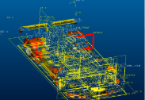
支持GPU硬件虚拟化
技术原理
GPU虚拟化是指在受支持的物理GPU上创建多个vGPU，每个虚拟机通过绑定vGPU直接访问物理GPU的部分硬件资源，从而实现虚拟机共享GPU能力。
技术特点
基于NVIDIA GRID 卡提供GPU虚拟化，提升图形应用体验
支持vGPU资源管理和调度，实现GPU负载均衡调度
支持的多媒体编程接口：OpenGL、 DirectX
支持AERO特效、多显示器、 DXVA视频硬件加速
VM1
VM2
VM3
vGPU驱动
vGPU驱动
vGPU驱动
vCPU SUPPORT
Huawei UVP
vGPU
vGPU
vGPU
适用场景
适用于虚拟化环境下运行的工程制图（ProE、Catia、AutoCAD）、媒体制作、3D游戏、GIS等应用
GPU
提升虚拟化环境下高性能图形图像应用体验
Notes:
技术原理：
GPU虚拟化特性的主要实现原理为：物理GPU可以创建出多个vGPU，所有vGPU可以分时共享访问物理GPU的3D图形引擎和视频编解码引擎，并各自拥有独立的显存。物理GPU通过DMA的方式能够直接获取图形应用下发给vGPU Driver的3D指令，渲染后将结果放到在各自vGPU的显存内，虚拟机中的vGPU驱动可以直接从物理显存中抓取渲染数据。因此上层应用可以直接获取物理GPU的硬件能力，对上层应用来说就像直接使用物理GPU一样，因而具有强大的图形性能和良好的程序兼容性。
UVP：Unified Virtualization Platform 统一虚拟化平台

Slide 26
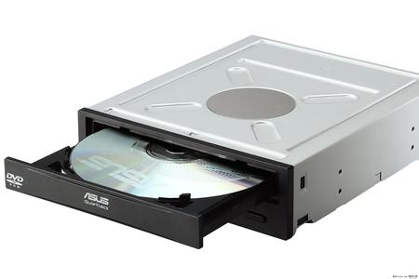

虚拟机远程挂载光驱
App
App
App
FusionCompute
价值
方便虚拟机安装物理光盘上的应用软件与系统
Notes:
虚拟机可以读取插在主机上的光驱。

Slide 27



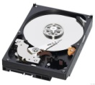
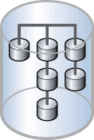
VIMS虚拟集群存储文件系统
技术特点
VIMS是高性能集群文件系统，是Thin Provisioning、快照、存储迁移等高级特性的技术基础
兼容FCSAN、IPSAN、NAS、本地磁盘
支持固定空间磁盘、动态空间磁盘、差分磁盘等
适用场景
需要存储迁移、快照、链接克隆等高级存储特性虚拟机
限制
基于VIMS存储系统，一个主机集群最大只支持32台主机
客户机
客户机
客户机
客户机
FusionCompute
VIMS
SAN
本地磁盘
NAS
更好支撑集群软件部署到虚拟化平台中
Notes:
VIMS Virtual Image Management System 虚拟镜像管理系统，其特点如下：
基于开源的OCFS2进行定制
以文件形式管理虚拟机镜像及配置文件
使用jbd2记录文件系统日志，在系统发生故障时保证一致性并快速恢复
使用分布式锁机制确保集群中数据读写的一致性
通过磁盘心跳检测与SAN之间的连接状态 (存储断连场景)
通过网络心跳检测各节点之间的连接 状态(网络分割场景)
Thin Provisioning 瘦分配： 分配空间和实际空间分离，实际使用时才分配实际的存储空间，边使用边分配。当分配空间全部存满时，分配空间=存储空间；
快照：虚拟机某个时点的状态，包括内存、磁盘。用于备份和恢复。
存储迁移：提供了虚拟机磁盘的冷迁移和热迁移，冷迁移是在虚拟机关机时，将其磁盘文件从一个存储移动到另一个存储；热迁移可以在不中断业务的前提下，将虚拟机磁盘从一个存储迁移至另一个存储。
链接克隆：相同OS多个客户虚拟机共享一个母镜像，可统一升级和维护；每个虚拟机保存差异部分，从而降低存储成本。

Slide 28


存储热迁移，避免存储系统维护业务停机
技术特点
迁移带宽可控，避免对正常业务产生影响
支持跨集群迁移
适用场景
存储系统下电维护
优化虚拟机存储 I/O 性能
高效管理存储容量（回收存储碎片等）
客户机
客户机
客户机
客户机
FusionCompute
FusionCompute
存储热迁移
存储热迁移，让业务部署更为灵活
Notes:
存储热迁移（Storage Live Migration，又叫存储动态迁移）：指在不中断业务的前提下，将虚拟机存储从一个存储设备迁移到另外一个存储设备上，从而实现存储资源的负载均衡和升级维护。存储设备是指基于存储阵列的共享存储，存储热迁移广泛的支持各种存储阵列。
实现原理：
1、在目的存储上创建一个与源相同的空镜像文件；
2、将目的存储的镜像文件设置为源镜像文件的mirror，使虚拟机的IO写也能落盘在目的存储上，保证了脏块数据的同步；
3、通过迭代迁移的技术将源镜像的数据迁移到目的镜像中，保证了基线数据的同步；
4、在基线数据同步完成后，短暂的时间内暂停虚拟机的IO请求，将虚拟机的存储文件从源镜像切换到目的镜像上，这样就完成了存储的迁移。

Slide 29
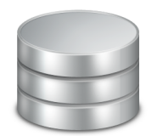
存储自动精简配置，大幅减少存储投资
技术特点
虚拟机用户看到的始终是配置容量，但实际物理磁盘占用空间随使用空间而动态调整
支持存储空间回收
降低存储成本40%(与应用模型有关）
相比常规存储方式，单个虚拟机的IOPS会有所减少
适用场景
存储容量较大，IOPS要求不高
客户机
客户机
客户机
客户机
FusionCompute
普通型
20GB
精简型
40GB
精简型
80GB
20GB
20GB
40GB
物理存储
虚拟分配：120 G
实际分配：80 G
物理空间：100G
20GB
100G
显著提升存储利用率， 明显降低存储成本
Notes:
一般虚拟机存储分配容量> 实际使用容量，造成存储资源浪费
举例：存储容量提升比30%，指比如100GB，对外分配时，可当130GB分配
适用场景：存储容量较大，IOPS（存储的重要指标，表示每秒IO吞吐量） 要求不高
虚拟机用户看到的始终是配置容量。实际上，系统按照虚拟机实际使用的数据量，分配相应的存储容量。即用多少，分配多少
相比常规存储方式，自动精简配置中，同样存储大小上承载的虚拟机个数会增加，单个虚拟机的IOPS会有所减少

Slide 30


链接克隆技术，提升管理效率,节省存储空间
技术特点
相同OS多个客户虚拟机共享同一母镜像，母镜像可统一升级、维护
每个客户虚拟机保存虚拟化镜像差异化部分
降低存储成本60%
创建单个链接克隆虚拟机仅需12秒
适用场景
任务型桌面，如云呼叫中心等
虚拟机
虚拟机
虚拟机
虚拟机
差分盘
标识盘
母镜像
显著提升管理效率， 大幅降低存储成本
Notes:
成本大致计算过程：链接克隆最多可以多个虚拟机共用一个母盘，母盘需要cache加速（多个用户分摊同一母盘后，单用户的成本可以降低），但是还必须配置一个差分盘。差分盘的容量一般是母盘的1/3左右。综合起来，差不多60%.
12秒是测试时间。

Slide 31
存储资源裸设备映射（RDM）
技术特点
虚拟机直接通过SCSI命令操作裸存储设备
兼容FC光纤存储和IP SAN存储
适用场景
集群系统软件，比如Oracle RAC
限制
不支持链接克隆、存储瘦分配、磁盘在线/离线扩容 、存储增量快照 、iCache 、存储热迁移、存储QoS等
只支持虚拟机操作系统为Linux场景
客户机
客户机
客户机
客户机
FusionCompute
SCSI
SCSI
SAN存储设备
LUN
LUN
LUN
更好支撑集群软件部署到虚拟化平台中
Notes:
RDM Raw Device Mapping裸设备映射，提供虚拟机直接访问物理设备的技术。
SCSI Small Computer System Interface，小型计算机系统接口，是一种把主机和存储器（如磁盘驱动器）连接起来的短距离（25m或更短）协议。
LUN Logical Unit Number，逻辑单元号，SAN存储设备下多块物理硬盘的全部或部分组成的逻辑硬盘。

Slide 32

分布式虚拟交换机
VM1
VM2
VM3
VM11
VM12
VM13
FusionCompute
FusionCompute
虚拟交换机1（Web ）
虚拟交换机2（App）
服务器A
服务器B
技术特点
集中配置管理界面，方便用户理解网络
支持VLAN、二层安全策略、网络带宽控制等
应用价值
更灵活的网络策略控制
Notes:
用户可配置多个分布式交换机，每个分布式交换机可以覆盖集群中的多个CNA节点；
每个分布式交换机具有多个分布式的虚拟端口VSP（Virtual Switch Port），每个VSP具有各自的属性(VLAN、带宽、优先级、DHCP隔离)，为了管理方便采用Port Group组管理相同属性的一组端口，相同端口组的VSP具备相同的属性；
每个分布式交换机可以配置一个上行链路组，用于VM对外的通信，上行链路组可以包含多个物理网卡，这些物理网卡可以配置负载均衡策略；
每个VM可以具有多个vNIC接口，vNIC可以和交换机的VSP一一对接。

Slide 33

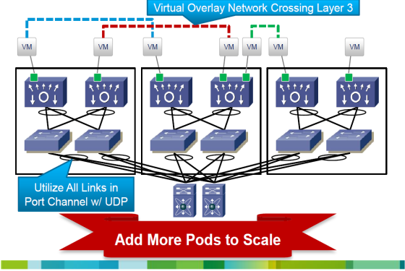




支持VXLAN
逻辑网络与物理网络解藕
支持的虚拟网络数扩展到16M
支持跨三层虚拟机迁移和扩容
LN1
LN2
LN3
Logical Network
Network Hypervisor
Physical
Network
应用价值
虚拟网络与物理网络解耦（物理交换机的配置）；
避免骨干网络改造（需支持TRILL、MAC容量不足等原因)，骨干网络设备可利旧；
满求多租户场景，最大支持16M VNI（而当前VLAN仅支持4K）；
虚拟机迁移可跨物理三层网络迁移，方便实现异地容灾、备份(需要VIS异地双活存储支持）。
Notes:
VXLAN技术是一种大二层的虚拟网络技术，主要的技术原理就是引入一个UDP格式的外层隧道，作为数据的链路层，而原有数据报文内容作为隧道净荷来传输。由于外层采用了UDP作为传输手段，就可以让净荷数据轻而易举的在二三层网络中传送。
定义新报文格式：VXLAN外层包装（隧道）+原始净值： 虚拟网络标识由原来的12bit（4096）扩展到24bit（16M），并可以跨二层网络传送；
引入VTEP（VXLAN Tunnel End Point）：来完成VXLAN报文的封装和解封装，分配有物理网络的IP地址，完成与物理网络链接
定义VXLAN网关：为让VXLAN虚拟网络之间以及虚拟网络与物理网络之间能够通信。

Slide 34


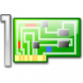

10GE网关支撑关键应用和IO密集型场景
控制域
VM
VM
控制域
VM
VM
控制域
VM
VM
VIF
Bridge
VIF
Bridge
PF驱动
VF驱动
VF驱动
FusionCompute
FusionCompute
FusionCompute
queue
queue
queue
PF
…
 | 普通虚拟网卡 | VMDq直通 | SR-IOV
差异点 | Dom0网桥队列 | 虚拟机独立报文队列 | SR-IOV硬件技术完成地址转换
 | 一次数据 拷贝 | Hypervisor完成一次地址转换，带来小量计算损耗 | Hypervisor无需进行地址转换，减少计算损耗
特点 | 主机CPU资源开销大、影响虚拟机密度 无损热迁移、快照等特性 | 主机CPU资源开销小 无损热迁移、快照、MAC与IP捆绑等功能 | 主机CPU资源开销小 限制：会损失热迁移、快照等特性
 | 网卡吞吐量：9.1 Gbit/s(TCP) | 网卡吞吐量：9.15 Gbit/s | 网卡吞吐量：9.5 Gbit/s
Notes:
不同的技术需要不同的硬件支持
普通虚拟网卡
完全由hypervisor（dom0）实现同主机不同虚机之间或VM对外数据传送过程中的网络I/O活动，以及传送队列和调度优化。因此，计算量大、CPU资源开销高
VMDq直通
Virtual Machine Device Queues虚拟机设备队列，华为自研智能网卡iNIC (intelligent network interface card)支持该技术
在支持VMDq的网卡上，用硬件实现了一个Layer 2分类/排序器，根据MAC地址和VLAN信息将数据包发送到指定的网卡队列中去，这样虚拟机收发包时就不需要Dom0的参与，从而降低CPU资源开销、提高网络性能
SR-IOV
SR-IOV可在物理网卡上虚拟出多个Physical Function，同时在Physical Function之上虚拟出多个的Virtual Function
基于Virtual Function的虚拟机直通，即直接分配Virtual Function给虚拟机使用，从而达到虚拟机直接使用物理的网卡资源实现网络通信，减少传统的虚拟交换带来的CPU消耗，提升性能，减少时延
但是，网卡硬件信息（PF、VF等）绑定，不同物理硬件会有所不同，因此热迁移、快照等特性无法使用。

Slide 35
FusionCompute在FusionSphere中的作用
FusionCompute客户价值
FusionCompute系统架构
FusionCompute功能特性
FusionCompute规格指标
FusionCompute操作配置

Slide 36
华为FusionCompute主要参数参考值
虚拟机与物理主机指标 | 参数
每VM最大支持vCPU (Virtual SMP) | 128
每VM最大支持内存 | 6 TB
每VM最大虚拟磁盘容量 | 64 TB
每VM虚拟磁盘数量 | 60
每VM虚拟网卡 | 12
每物理主机最大逻辑CPU核 | 512
每物理主机最大物理内存 | 16 TB
每物理主机最大上电虚拟机 | 1024
Notes:
截止2015年3月，最新商用FusionCompute5.0版本的数据

Slide 37
华为FusionCompute主要参数参考值
管理指标 | 参数
单逻辑集群支持的HA/DRS物理机 | 128（LUN存储模式）/32(虚拟存储模式)
单逻辑集群支持虚拟机 | 3,000
单VRM支持逻辑集群 | 32
单VRM支持主机 | 1024
单VRM支持虚拟机 | 10,000（开机）/30,000（注册）
VRM最大级连数量 | 16
级连VRM最大支持物理主机 | 4,096
级连VRM最大支持虚拟机 | 80,000（业界最佳）

Slide 38
服务器要求
项目 | 要求
CPU | Intel或AMD的64位CPU
 | CPU支持硬件虚拟化技术，如Intel的VT-x或AMD的AMD-V，并已在BIOS中开启CPU虚拟化功能
 | 建议同一集群内的主机所使用的CPU型号一致。如需在同一集群内添加使用不同型号CPU的主机，即，在集群内使用异构的主机，应开启集群的“IMC模式”
内存 | ≥8GB
 | 如果主机用于部署管理节点虚拟机，需至少满足管理节点虚拟机内存规格+3GB
 | 推荐内存配置≥48GB
硬盘 | ≥16GB
 | 如果VRM虚拟机使用本地存储创建磁盘，则硬盘空间应≥96GB
网口 | NIC网口数目≥1
 | 建议网卡数目为6个，网卡速率要求千兆以上
RAID | 建议使用1、2号硬盘组RAID 1，用于安装主机操作系统，以及创建VRM虚拟机，以提高可靠性
 | 在主机BIOS中设置启动方式时，需将已组为RAID 1的硬盘设置为硬盘的第一个启动位置
 | 如果主机拥有较多的硬盘，建议将除1、2号硬盘的其余所有硬盘组成RAID 5
 | 如果客户对RAID有更高的要求，请根据自己的需求进行调整
Notes:
FusionCompute具有良好兼容性，对通用的服务器、存储、网络设备一般都可以兼容
具体兼容情况参见《FusionSphere 兼容性列表》
http://enterprise.huawei.com/cn/partners/open-lab/interoperability/index.htm。
FusionCompute基于业界成熟的开源软件xen，作了大量精简、安全加固和功能增强。因此，虚拟化软件本身资源占用率低，最小内存8GB（推荐48GB）、最小硬盘16GB情况下即可满足安装需求

Slide 39
FusionCompute在FusionSphere中的作用
FusionCompute客户价值
FusionCompute系统架构
FusionCompute功能特性
FusionCompute规格指标
FusionCompute操作配置

Slide 40
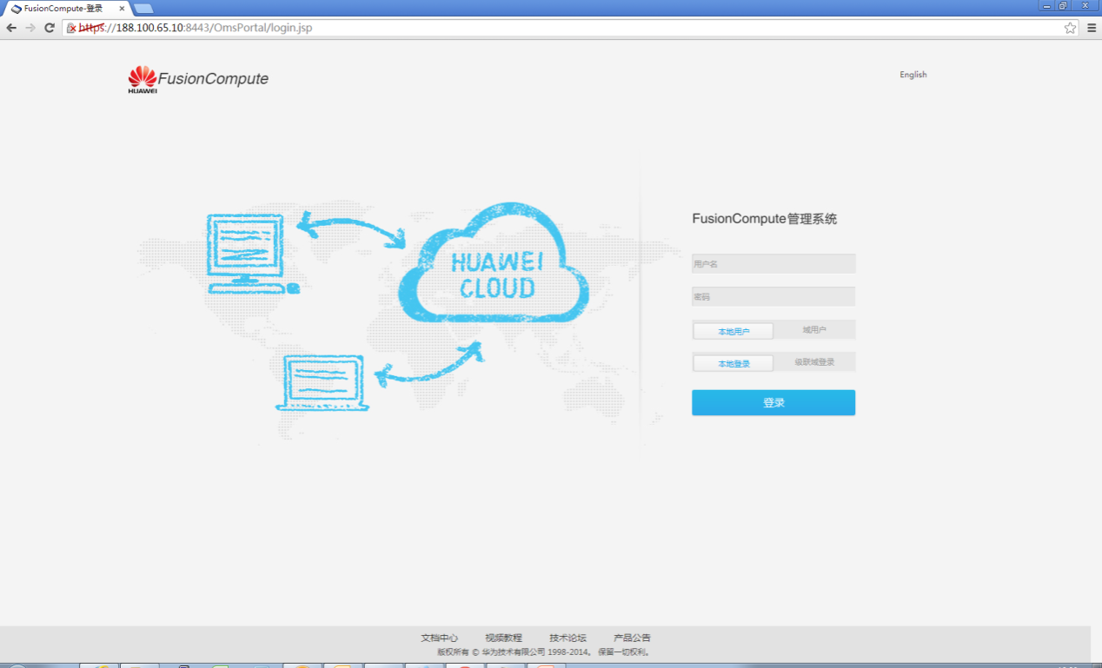
登录FusionCompute Portal
在浏览器输入以下地址进入 FusionCompute Portal ：
http://VRM节点的IP地址
FusionCompute提供统一的操作维护管理平台，操作维护人员通过访问WebUI，从而对整个系统进行操作与维护。
初次登陆需修改默认密码，并进行相关浏览器配置。

Slide 41
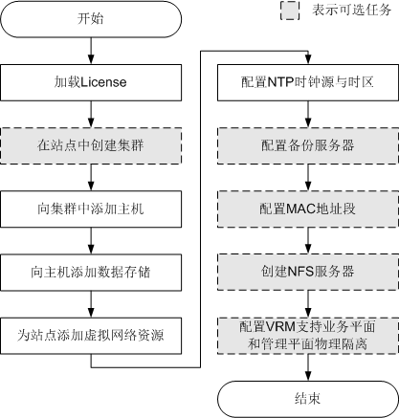
初始配置
正确安装CNA和VRM后，通过图形界面进行维护管理。初始配置流程及说明如下：
工程期间可申请调测License
没有License还可以使用90天
配置主机时注意绑定网口，主备或负荷分担，同时需要注意交换机配置
支持IPSAN，FCSAN，NAS，FusionStorage和本地磁盘等多种存储设备类型，具体的配置操作请注意查看资料
NTP很重要，如果用域名，那么还需要DNS

Slide 42
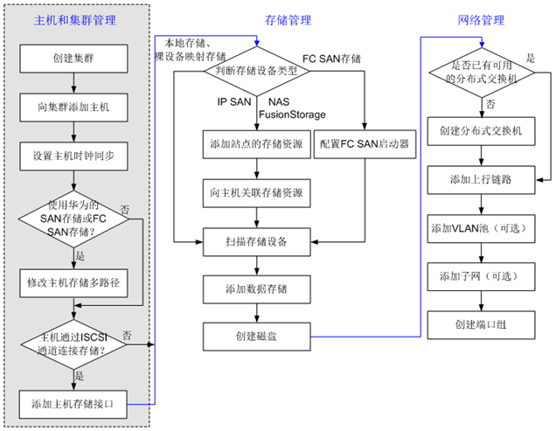
操作配置 - 主机和集群配置
以主机和集群配置和虚拟机管理为例展示操作配置的流程和方法

Slide 43
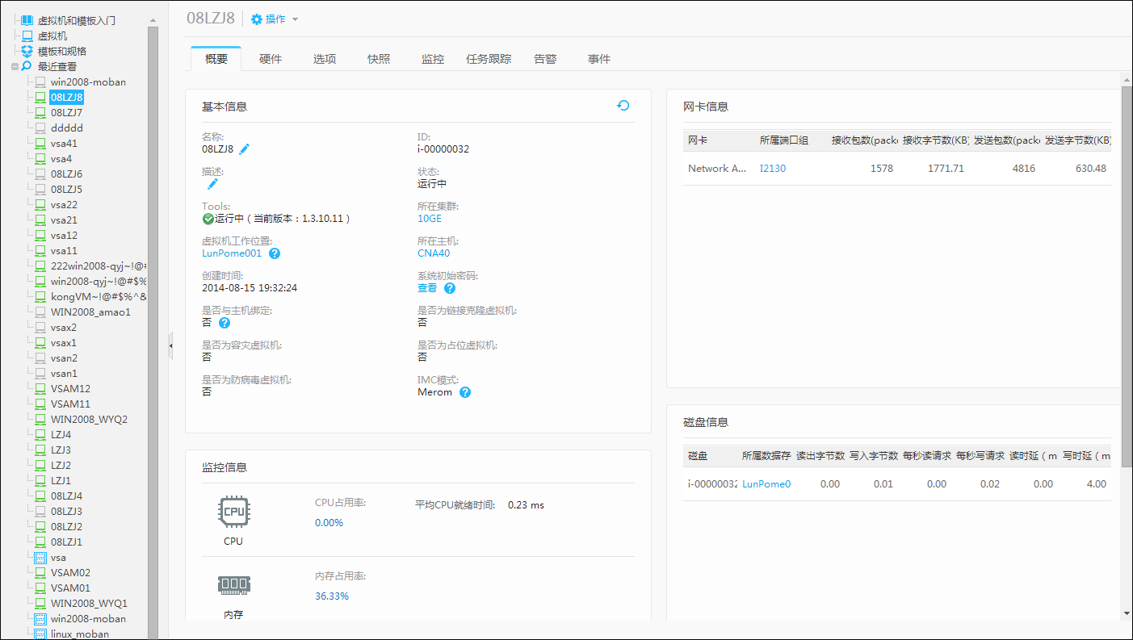
操作配置 - 虚拟机管理
虚拟机管理包含创建虚拟机、虚拟机操作管理、虚拟机规格调整等。
创建虚拟机
操作管理
规格调整

Slide 44
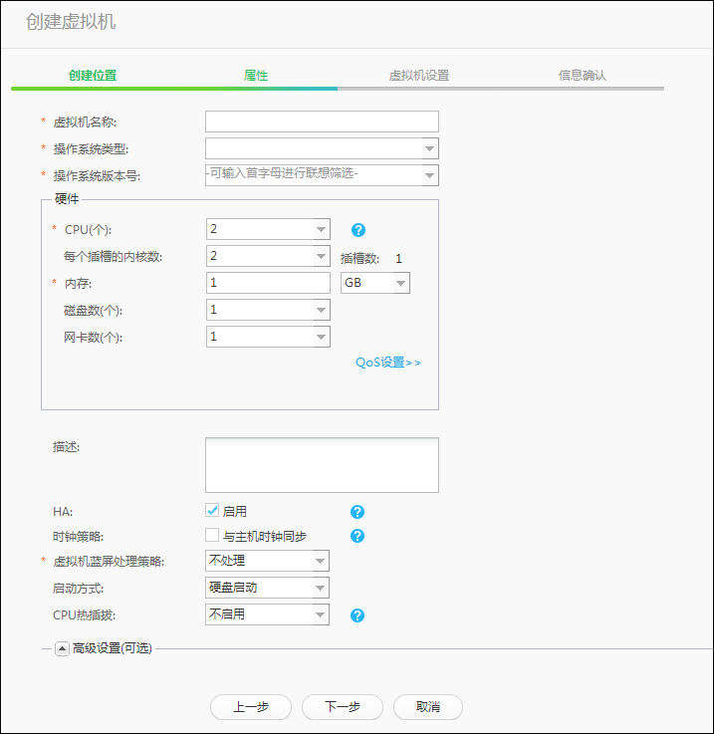
虚拟机管理—创建虚拟机
创建虚拟机步骤：
a) 选择创建位置；b) 设置虚拟机属性；c) 设置网卡和磁盘；d) 创建虚拟机

Slide 45
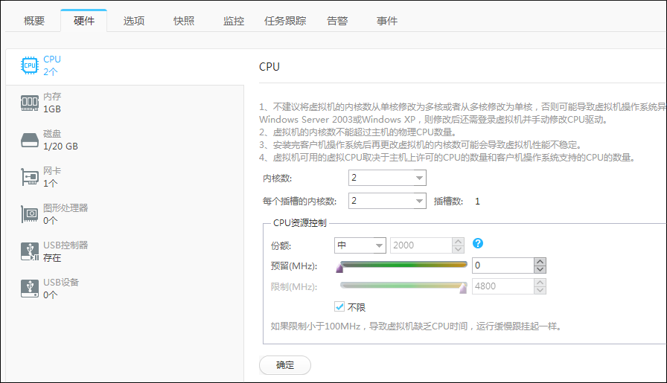
虚拟机管理—虚拟机规格调整
系统支持对虚拟机规格做如下调整：调整CPU、调整内存、增加磁盘容量、绑定磁盘、解绑定磁盘、添加网卡、删除网卡。

Slide 46
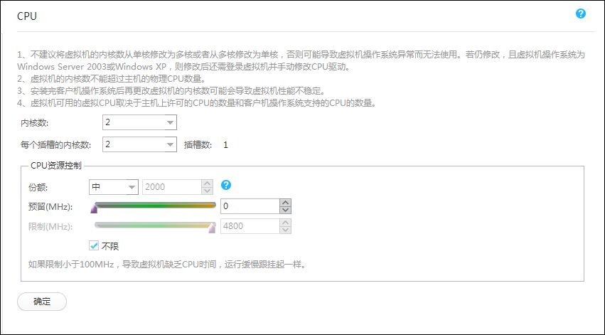
虚拟机管理—虚拟机CPU调整
CPU热插拔策略不同时，调整CPU属性生效的条件不同：
不启用CPU热添加：调整CPU资源控制策略时，在线生效；增加CPU数量或减少CPU数量时，需重启虚拟机后生效。
启用CPU热添加：增加CPU数量、调整CPU资源控制策略时，在线生效；减少CPU数量，需重启虚拟机后生效。

Slide 47
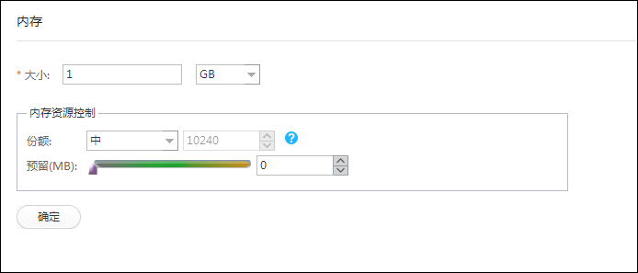
虚拟机管理—虚拟机内存调整
调整内存资源控制策略时，在线生效；
调整内存大小时，需重启虚拟机生效。

Slide 48
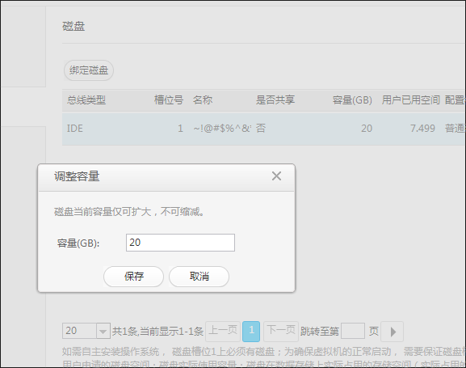
虚拟机管理—虚拟机磁盘容量调整
磁盘容量调整条件：
当磁盘所属的数据存储类型为虚拟化本地硬盘、虚拟化SAN存储、NAS存储或FusionStorage时，才能增加磁盘容量。
当磁盘所属的数据存储类型为NAS存储，且磁盘的配置模式为普通时，不支持在线增加磁盘容量。
当磁盘所属的数据存储类型为FusionStorage时，在线增加磁盘容量需关闭虚拟机后再启动虚拟机生效。
当磁盘所属的数据存储类型为虚拟化本地硬盘、虚拟化SAN存储、NAS存储时，在线增加磁盘容量如下操作系统可直接生效，其余操作系统需重启虚拟机生效。
Windows Server 2003
Windows Server 2008
Windows XP
Windows 7

Slide 49
FusionCompute在FusionSphere中的作用
FusionCompute客户价值
FusionCompute系统架构
FusionCompute功能特性
FusionCompute规格指标
FusionCompute操作配置

Slide 50
FusionCompute在FusionSphere中处于什么位置，起到什么作用？
FusionCompute能给用户带来什么价值？
FusionCompute包含哪两大部分？
FusionCompute中有哪些功能特性？
FusionCompute5.0中支持的单集群最大物理主机数目可达多少？
最小多少内存的主机就能支持安装FusionCompute？

Slide 51

习题
判断题
1、FC主要的作用是用来实现虚拟化的（）
2、FC中包含两个重要组件，一个是CNA，一个是VRM（）
3、VRM的主要作用是用来实现虚拟化以及虚拟化管理的（）
4、FC平台想要兼容行业特殊的操作系统，需要安装前端驱动（）
5、在FC上创建虚拟机，如果不安装tools，那么就不能对虚拟机进行重启（）
Notes:
习题答案：
判断题：1.T
多选题：1.ABCD

Slide 52
习题
选择题
1、集群开启DRS后，FC会基于各种因素进行衡量从而实现资源调度，下面哪种不属于衡量的因素（）
A. CPU
B. 内存
C. 磁盘
D. CPU和内存
Notes:
习题答案：
判断题：1.T
多选题：1.ABCD

Slide 53
习题
选择题
2、配置FC时，修改主机存储多路径属于下面哪个功能配置（）
A. 主机和集群管理
B. 存储管理
C. 网络管理
D. 系统管理
Notes:
习题答案：
判断题：1.T
多选题：1.ABCD

Slide 54
习题
选择题
3、FusionComputer上同一台主机，普通网卡和智能网卡不能混合使用（）
A. 正确 B. 错误
4、在开启HA功能的时候，需要提前预留好HA资源才能开启（）
A. 正确 B. 错误
Notes:
习题答案：
判断题：1.T
多选题：1.ABCD

Slide 55
缩略语 | 英文名称 | 中文名称
RAM | Random Access Memory | 随机访问存储器，即内存
VIMS | Virtual Image Management System | 虚拟镜像管理系统
NAS | Network Attachment System | 网络连接存储，存储形态的一种
RDM | Raw Device Mapping | 裸设备映射
SCSI | Small Computer System Interface | 小型计算机系统接口
LUN | Logical Unit Number | 逻辑单元号
VSP | Virtual Switch Port | 虚拟端口
VXLAN | virtual extensible LAN | 虚拟扩展局域网
VMDQ | Virtual Machine Device Queues | 虚拟机设备队列
SR-IOV | single-root I/O virtualization | 单根输入/输出虚拟化

